Slide 1

《初级算法与数据结构》
图论(中)

Slide 2



反向图
反向图的顶点集合与原图完全相同，但所有有向边的方向被完全颠倒。无向图的反向图即其本身，因为无向边本身即具备双向可达性。

Slide 3


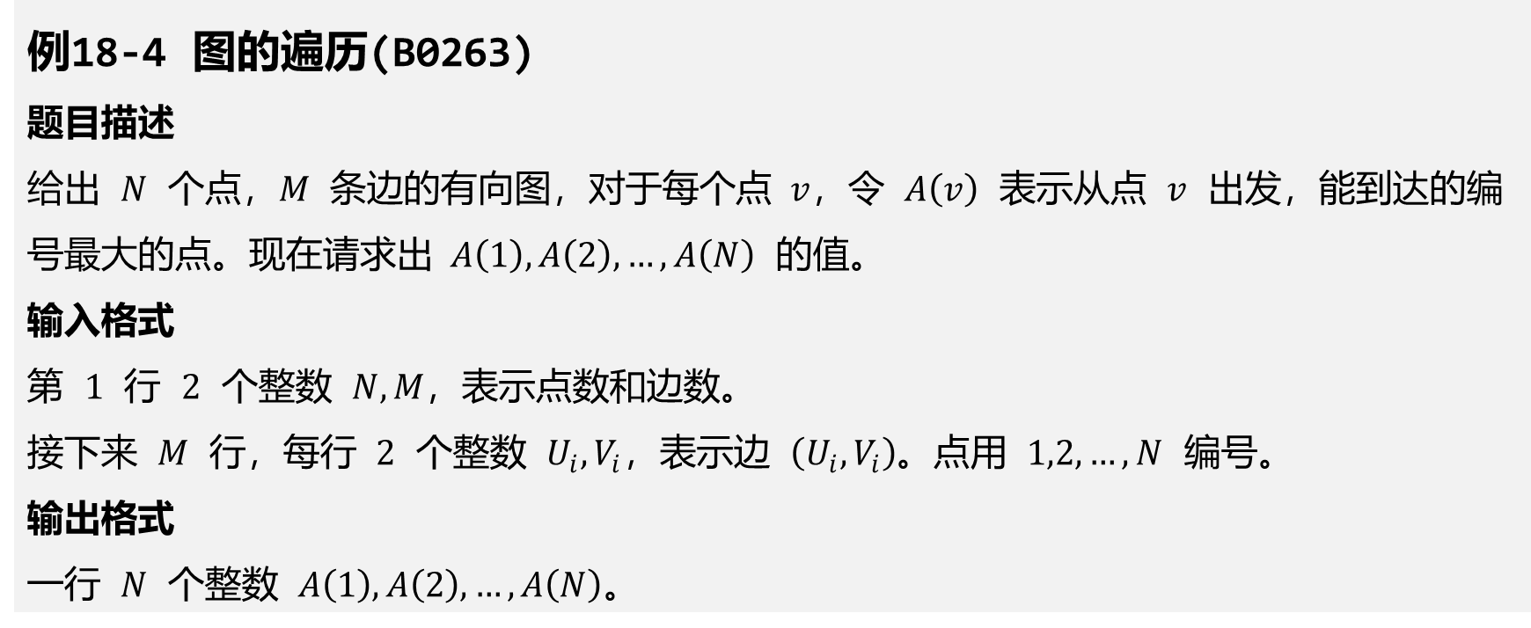
反向图
例18-4 图的遍历(B0263)
题目描述
给出 $N$ 个点，$M$ 条边的有向图，对于每个点 $v$，令 $A\left(v\right)$ 表示从点 $v$ 出发，能到达的编号最大的点。现在请求出 $A\left(1\right),A\left(2\right),…,A\left(N\right)$ 的值。
输入格式
第 $1$ 行 $2$ 个整数 $N,M$，表示点数和边数。
接下来 $M$ 行，每行 $2$ 个整数 $U_{i},V_{i}$，表示边 $\left(U_{i},V_{i}\right)$。点用 $1,2,…,N$ 编号。
输出格式
一行 $N$ 个整数 $A\left(1\right),A\left(2\right),…,A\left(N\right)$。

Slide 4
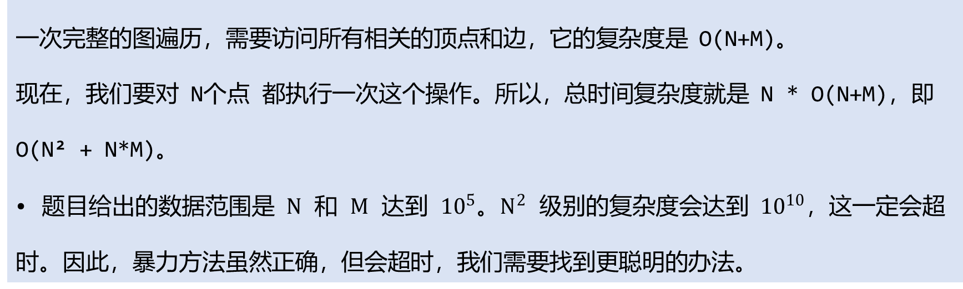
反向图
分析这个新问题：为图中每一个点 u，找出它能到达的最大编号 A(u)。
面对这个问题，我们的第一反应是对每一个点 u (从 1 到 N)，从它出发，做一次完整的深度优先遍历(DFS)或广度优先遍历(BFS)，找出它能到达的所有点，然后取一个最大值。
一次完整的图遍历，需要访问所有相关的顶点和边，它的复杂度是 O(N+M)。
现在，我们要对 N个点 都执行一次这个操作。所以，总时间复杂度就是 N * O(N+M)，即 O(N² + N*M)。
题目给出的数据范围是 $N$ 和 $M$ 达到 ${10}^{5}$。$N^{2}$ 级别的复杂度会达到 ${10}^{10}$，这一定会超时。因此，暴力方法虽然正确，但会超时，我们需要找到更聪明的办法。

Slide 5
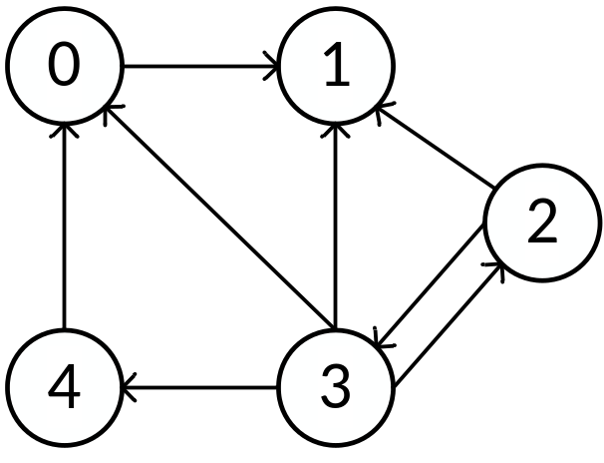
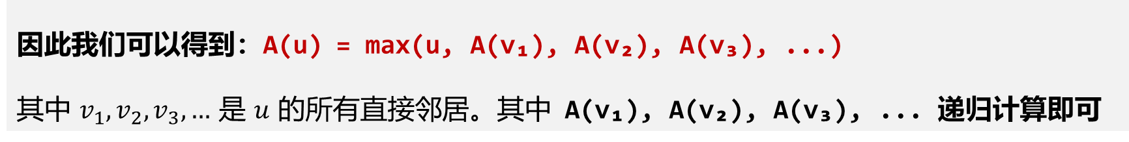
反向图
我们来分析 A(u) 答案的构成：
一个顶点 u 能到达的最大编号，它的来源可能有哪些 ?
  它自己 (u)：如果 u 是一个终点，哪也去不了，那它能到达的最大编号就是它自己, 例如右图的顶点 1。
  它邻居们的答案 (A(v)): u 可以通过它的邻居 v，间接地到达 v 所能到达的所有地方,例如右图的顶点 0。
因此我们可以得到：A(u) = max(u, A(v₁), A(v₂), A(v₃), ...)
其中 $v_{1},v_{2},v_{3},…$ 是 $u$ 的所有直接邻居。其中 A(v₁), A(v₂), A(v₃), ... 递归计算即可
Notes:
为图中每一个点 u，找出它能到达的最大编号 A(u)。
也就是我们需要去递归计算 $u$ 的所有直接邻居 A(v₁), A(v₂), A(v₃), ...的答案

Slide 6
反向图
我们可以写出思路代码：
int A(int x){
int ans = x;
// 探索所有邻居，尝试用它们的答案来更新我们的答案
for(邻接节点 v : 所有x的邻接节点)
ans = max(ans, A(v));
// 返回最终找到的最大值
return ans;
}
此递归代码体现了 问题分解和递归求解 的思想。
但是，本代码大家觉得有什么可以优化的地方 或者 有什么问题吗？

Slide 7
反向图
优化问题：
其最大问题在于产生了大量的重复计算。
例如，我们算 A(2) 时，在执行过程中，程序会沿着 2 -> 3 这条边查找，于是触发一个子任务：计算 A(3)。
为了完成这个子任务，我们的程序可能会跑遍大半个图，最终算出 A(3) 的答案（是9），然后向 A(2) 的汇报由 2 -> 3 的这条边最终算出来 A(3) 的答案是 9。
A(2) 的任务完成了。题目要求计算每个顶点 u 的 A(u), 故现在应该 计算 A(3) 。程序会怎么做？
它会完全忘记刚才为了A(1)而算出的A(2)的结果，从零开始，再次从顶点3出发，把刚才走过的所有路径原封不动地再走一遍，去计算一个我们早已知道的答案。

Slide 8
反向图
一个自然而然的优化思路就出现了：我们能不能让我们的递归函数A()长点记性？
算过的结果，直接拿来用，而不是每次都重新算。
那么我们可以创建一个答案数组 S，全部初始化为0。S[u] = 0 表示 A(u) 还没有被计算过。
当 A(u) 被调用时，第一件事就是检查 S[u] 是否等于0。
  如果不等于0，说明之前已经算好了！直接返回 S[u] 即可，避免了后续的重复搜索。
如果 A[u] 等于 0，说明这是第一次计算它。
  我们去访问 u 的所有邻居 v。对于每一个 v，都递归地调用 A(v) 去获取答案。
  而拿到 A(v) 的答案后，不会像以前那样不管了，会更新答案数组：S[u] = max(S[u], A(v))。代表 A(v) 我们已经计算过了，下次可以直接拿来用。
当 u 的所有邻居都考察完毕后，A[u] 里存的就是最终答案了。函数返回 A[u]。

Slide 9
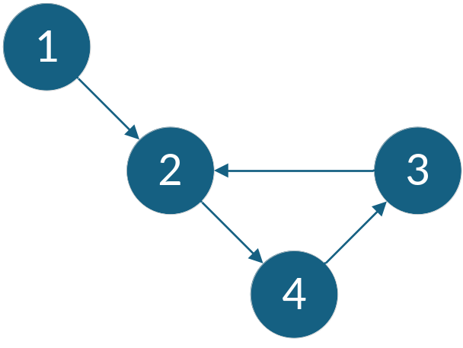
反向图
// 答案数组，初始全为0
int Answer[MAX_N];
int A(int x){
// 先翻答案数组
if (Answer[x] != 0) {
// 已经算过了，直接返回答案即可！
return Answer[x];
}
// 计算逻辑和之前一样
int ans = x;
for(邻接节点 v : 所有x的邻居节点) {
ans = max(ans, A(v));
}
// 计算出答案了，把答案存入答案数组
Answer[x] = ans;
return ans;
}
通过记忆化搜索可以通过避免重复计算从而降低大量的时间复杂度。
那么本代码还会有什么问题吗？
对于本图的计算，该代码会出现问题吗？

Slide 10
反向图
以 A(2) 为例, 计算过程为：
现在，我们来计算 A(2)。在我们的图中，2只有一个邻居4。
  A(2) = max(2, A(4))
想要知道 A(2)，我们必须先去解决它的子问题：计算 A(4)。
于是，我们的程序会递归地去调用 A(4)。
继续分解: A(4) 会发现，A(4) = max(4, A(3))。于是它又会去调用 A(3)。
再分解: A(3) 会发现，A(3) = max(3, A(2))。于是它又会去调用 A(2)。
我们为了计算 A(2)，去问 A(4)；为了计算 A(4)，去问 A(3)；而现在，为了计算 A(3)，程序又反过来要计算 A(2)！它们在互相甩锅，于是形成了一个死循环。
Notes:
书上的做法是遇到一个顶点 u，先直接设置答案数组 Answer[u] 为该顶点的id：u，之后再根据各个邻接节点去更新答案数组
所以不会导致死循环，但是会导致错误结果

Slide 11
反向图
本代码错误的根本原因在于，当我们在计算 A(u) 时，我们依赖于 A(v) 的结果。在无环图中，这个依赖链总能到达一个终点并返回最终答案。
可是在有环的情况下，会发生一个没有计算完成的节点，去问一个同样在等待结果返回、尚未完成计算的节点的结果。
例如，在计算 A(2) 的过程中，会递归地触发对 A(3) 的计算，而 A(3) 又会反过来依赖 A(2) 计算的结果，导致一个尚未完成计算的函数，被它自己所直接/间接触发的调用链反向调用自己。
就像是老板要求经理汇报项目结果，可是却接到了来自普通员工打来的电话，问他：老板，我们的项目结果是什么？

Slide 12
反向图
既然通过正向的方法：从一个顶点出发，去探索它能到的最大顶点在哪里，在有环的情况下会出现问题。
那么既然正向的我去找答案行不通，我们能否反过来，让答案来找我？
正向思考: 我 (u) 能到达的最大编号是多少？
反向思考: 最大的编号 (k)，能被哪些点到达？
假设你们是图中最大的顶点(4)，你们会怎么想？
那肯定是别人都想来找我，因为自己是最大的顶点！不需要去找别人。
相反，凡是能到达我这里的，你们的最大顶点肯定就是我！

Slide 13
反向图
核心思想： 现在不再让每个点去主动探索，而是根据贪心策略：让编号大的顶点去扮演广播站的角色，主动去寻找并告知所有能到达它的点，你们的最大顶点就是我。
为了实现 谁能到我 的思路，需要改变一下信息的流向。
所以在读入原图的边 u -> v 时，我们去建立一个反向图，在这个反向图的邻接表中建立一条反向边 v -> u。
反向边的效果就是在这张反向图上，从顶点 k 出发进行遍历，就能找到所有在原图中能到达 k 的顶点。

Slide 14
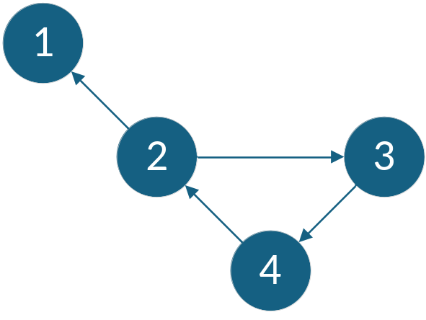
反向图
为了记录每个点最终接收到的最大顶点，我们还需要建立一个数组 A。
A[i] = -1 (初始状态):
  代表还未有顶点广播到达节点 i。
A[i] != -1 (已标记状态):
  代表节点 i 已经收到了其他顶点的广播。并且通过贪心思想：从最大的顶点开始广播，故 A[i] 中存储的那个值，就是能到达 i 的最大顶点的编号。
接下来只需要建立好反向图以后，从最大的顶点开始通过反向边去告诉哪些点能到达它，并且在 A[i] 中记录即可。

Slide 15
反向图
通过反向图进行反向传播的算法思路：
贪心思想：要最大的顶点最先开始传播，并保证结果不被较弱者覆盖。
  倒序循环： 从 i = N 到 1 遍历所有顶点。
  当处理顶点 i 时，检查其答案 A[i] 是否已被赋值。
    若 A[i] 未被赋值，说明当前的顶点 i 是其所在区域的能够到达的最大顶点，则顶点 i 一定是最优答案。则以 i 为答案，在反向图上进行一次遍历（DFS/BFS），将所有能抵达的、未被赋值的顶点的答案都标记为 i。
    若 A[i] 已被赋值，则直接跳过。
最后倒序循环完毕, A 数组中已经存好了所有点的答案。只需依次输出 ans[i] 的值即可。

Slide 16
反向图
初始化
1. 图的存储: 我们需要一个邻接表来存储图。但这次我们存的是反向图。我们叫它 rev_adj。
  vector<vector<int> > rev_adj(N+1);
2. 答案的存储: 我们需要一个数组来记录每个点的最终答案。我们叫它 ans 数组，并全部初始化为 -1 来表示还未被广播过。
  vector<int> ans(N+1);
for (int i = 0; i < M; i++) {
cin >> u >> v;
rev_adj[v].push_back(u);
}
接下来就需要读取图，并反向建边:

Slide 17
反向图
开始传播：要最大的顶点最先开始传播，并保证结果不被较弱者覆盖。
故需要使用倒序循环： 从 i = N 到 1 遍历所有顶点。
for (int i = N; i >= 1; i--) {
// 检查自己是否已被更大的顶点所传播了
if (ans[i] == -1) {
// 如果没有，说明我自己就是某个区域内的最大顶点，开始广播。
dfs(i, i); // 发起DFS，广播我自己的编号 i
}
// 如果 ans[i] != -1，说明自己已被更大的顶点所覆盖，就什么也不做
}

Slide 18
反向图
当要从 i 点开始广播时，会调用一个递归函数 dfs。这个函数负责将这个大顶点传播出去。
该函数参数需要知道从哪个点 u 开始传播，以及需要传播的顶点 i 是多少, 故提供两个参数。
void dfs(int u, int i) {
// 大顶点 i 传播到顶点 u 了，于是在答案数组中标记
ans[u] = i;
// 继续传播：遍历当前节点 u 在反向图中的所有邻居
for (int v : rev_adj[u]) {
// 检查邻居是否需要被广播
if (ans[v] == -1) {
// 如果邻居还没有被广播，则递归地将广播传播下去
dfs(v, i);
}
}
}

Slide 19
反向图
当主循环从 N 到 1 全部结束后，我们的 ans 数组里就已经存好了所有点的最终答案。我们最后只需要再用一个简单的 for 循环，从 1 到 N 依次输出 ans[i] 的值即可。
大家可以在编程软件中尝试完成并提交代码
例18-4 图的遍历(B0263)

Slide 20
反向图总结
什么是反向图？
对于一个给定的有向图 G，它的反向图 G_rev 拥有和 G 完全相同的顶点集合。
不同之处在于边的方向：如果在原图 G 中存在一条从 u 到 v 的有向边 (u, v)，那么在反向图 G_rev 中，就存在一条从 v 到 u 的有向边 (v, u)。
构建方法:
  在读入原图的每一条边 u -> v 时，我们不在 u 的邻接表里添加 v，而是在 v 的邻接表里添加 u。(adj[v].push_back(u))。

Slide 21
反向图总结
反向图的功能
  反向图功能是能颠倒图中节点间的流向关系。
  在原图 G 中:
    从顶点 k 出发进行遍历，我们能找到所有 k 能到达的点。
    这回答了：我能影响谁？的问题。
  在反向图 G_rev 中:
    从同一个顶点 k 出发进行遍历，我们能找到的是所有 在原图中能到达 k 的点。
    这回答了：我被谁影响？的问题。
对于本题的应用:
  我们的正向思路 u能到达的最大点是多少？遇到了问题。于是我们逆向思考，想知道 最大点k，能被哪些点u到达？而这个问题直接去求取比较困难。
  但通过反向图，它被转化成了：在反向图中，从 k 出发，能到达哪些点 u？
  这就变成了一个我们非常标准的图遍历问题。
Notes:
在我们的有向图中，一条边 u -> v，我们可以把它理解为：u 能直接影响到 v。
比方说在任务依赖中，任务U -> 任务V 意味着 “U的完成，是影响V开始的前提”。
反向图中的 v -> u 则是： v 会被 u 所影响

Slide 22
反向图总结
什么时候应该用反向图？
1.问题涉及到“反向”的可达性查询
  当题目问的不是“从A能到哪”，而是“谁能到A”、“A的前置依赖有哪些”、“A的粉丝有哪些”这类问题时，可以选择反向图。
2.正向求解遇到“循环依赖”或“未来状态”问题
  就像我们本题遇到的情况。当正向递归，因为需要依赖一个尚未计算出的、不确定的未来状态而陷入困境时，可以尝试用反向图
  从一个确定的终点或最优解出发，反向地去影响那些依赖它的前端节点去求解。

Slide 23
反向图总结
3. 寻找双向路径中转点问题
  比如，要求找出所有满足以下条件的顶点 X：存在一条从 A 到 X 的路径，并且，存在一条从 X 到 B 的路径。也就是找出所有位于从 A 到 B 的所有可能路径上的必经之地或中转站。
4. 与强连通分量相关的算法
  在一些后续需要学习的高级算法中，如Kosaraju算法（用于求解强连通分量），就需要对原图和反向图分别进行DFS。
反向图，本质上是一种视角转换工具。 它本身并不复杂，但它能为我们提供一个全新的、与常规相反的视角来审视图中的关系。
Notes:
这个问题可被分解为两个子问题：
A 能到达 X 吗？ $→$ 从 A 在原图上正向遍历。
X 能到达 B 吗？ $→$ 这等价于“B能被X到达”，所以我们可以从 B 在反向图上正向遍历。
解法:
从 A 在原图 G 上进行遍历，标记所有可达点 。
从 B 在反向图 G_rev 上进行遍历，标记所有可达点 。
最终遍历所有点，同时被两种遍历标记过的点，就是答案。

